Slide 1
Здоровьесберегающие технологии в воспитательно-образовательном процессе дошкольного образовательного учреждения

Slide 2
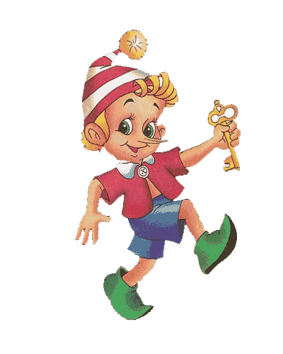
Забота о здоровье- это важнейший труд воспитателя. От жизнерадостности, бодрости детей зависит их духовная жизнь, мировоззрение, умственное развитие, прочность знаний, вера в свои силы. В.А.Сухомлинский

Slide 3
причинами резкого снижения уровня здоровья детей являются:
- неблагоприятная экологическая обстановка;
- ухудшение состояния здоровья матерей;
- стрессы;
- дефицит двигательной активности;
- компьютеризация (дети много времени проводят за компьютером, возникает актуальная проблема современной жизни - гиподинамия) .
- массовая безграмотность родителей в вопросах сохранения здоровья детей;
- отсутствие системы в работе по формированию ценности здоровья и здорового образа жизни;

Slide 4
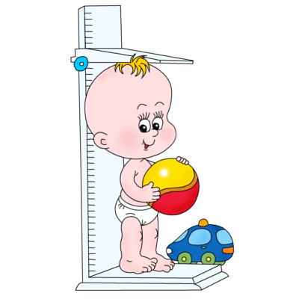
Здоровьесберегающие технологии предполагают совокупность педагогических, психологических и медицинских воздействий, направленных на защиту и обеспечение здоровья, формирование ценного отношения к своему здоровью.

Slide 5
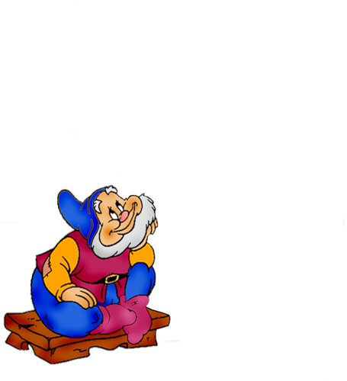
Задачи здоровьесбережения -создание здоровьесберегающей среды - сохранение здоровья детей - повышение двигательной активности - создание положительного эмоционального настроя - снятие психоэмоционального напряжения.

Slide 6
Направления деятельности в организации учебно-воспитательного процесса
рациональная организация учебно-воспитательного процесса;
формирование здоровьесберегающей пространственной среды;
организация рационального питания
физкультурно-спортивная деятельность;
здоровьесберегающая воспитательная деятельность и формирование навыков здорового образа жизни
оздоровительная деятельность
диагностика состояния здоровья воспитанников

Slide 7
Формы организации здоровьесберегающей работы:
физкультурные занятия
самостоятельная деятельность детей
подвижные и спортивные игры
утренняя гимнастика
двигательно-оздоровительные физкультминутки
физические упражнения после дневного сна
физические упражнения в сочетании с закаливающими процедурами
физкультурные прогулки
физкультурные досуги
спортивные праздники
посещение бассейна.

Slide 8
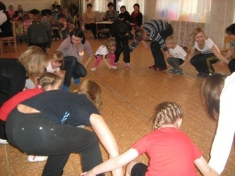
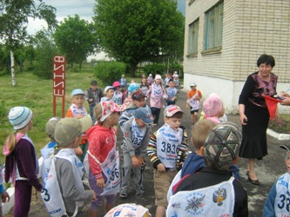
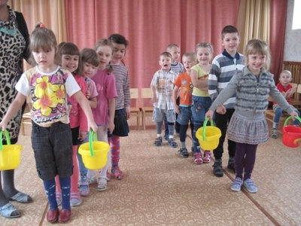
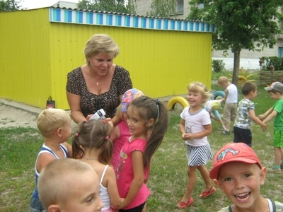
http://solnschko.68edu.ru

Slide 9
СОВРЕМЕННЫЕ ЗДОРОВЬЕСБЕРЕГАЮЩИЕ ТЕХНОЛОГИИ
Технологии сохранения и стимулирования здоровья: Стретчинг (растяжка мышц), ритмопластика (ритмичныe подвижные упражнения в сопровождении музыки), динамические паузы, подвижные и спортивные игры, релаксация, технологии эстетической направленности (воспитание эстетического вкуса, реализация творческого потенциала детей), пальчиковая гимнастика, гимнастика для глаз, гимнастика дыхательная, гимнастика бодрящая, гимнастика корригирующая, гимнастика ортопедическая.
Технологии обучения здоровому образу жизни: Физкультурное занятие, проблемно-игровые (игротреннинги и игротерапия) и коммуникативные игры, занятия из серии «Здоровье», самомассаж, точечный самомассаж.
Коррекционные технологии:
Арттерапия (перенаправление психической энергии от травмирующего переживания к социально приемлемому выходу, чаще всего – творчеству), технология музыкального воздействия, сказкотерапия, технологии воздействия цветом, акватерапия, песочная терапия, технологии коррекции поведения, психогимнастика, фонетическая и логопедическая ритмика, артикуляционная гимнастика

Slide 10
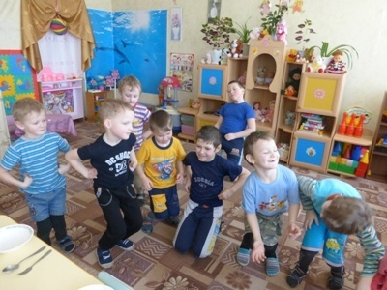
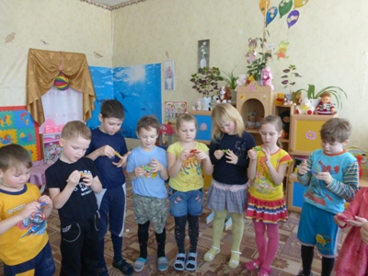
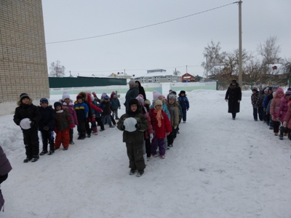
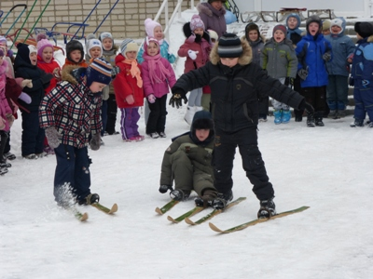
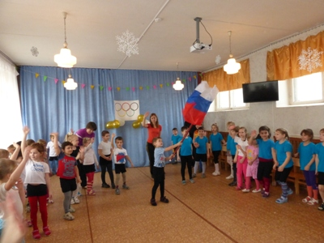
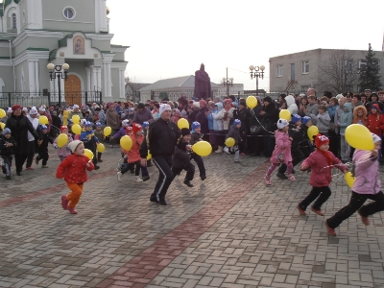

Slide 11
Взаимодействие ДОУ с семьей по вопросам охраны и укрепления здоровья детей.
Информационные стенды для родителей, (комплексы упражнений для профилактики нарушений опорно-двигательного аппарата, для развития общей и мелкой моторики, пальчиковые игры).
Приобщение родителей к участию в физкультурно-массовых мероприятиях ДОУ (соревнования, спортивные праздники, дни открытых дверей, Дни и Недели здоровья, и др.).
Консультации, беседы с родителями по
вопросам здоровьесбережения.

Slide 12
Спасибо за внимание!

